Slide 1


Slide 2
Budżet Miasta 2022r.
* Wartość 2021 nie uwzględnia jednorazowego wpływu rekompensaty, którą obiecał Rząd

Slide 3
Budżet Miasta 2022r.
Poziom nadwyżki operacyjnej
spada z 292 mln zł wykonania 2019 roku
do 27 mln zł planu na 2022 rok
czyli o 265 mln zł
TYLE KAŻDEGO ROKU MAMY MNIEJ NA INWESTYCJE !!!
Pomimo ograniczania wydatków w:
Kulturze
Sporcie
Drogach
Konserwacja zabytków

Slide 4
Budżet Miasta 2022r.
Główne przyczyny zapaści finansów Bydgoszczy
- spadku nadwyżki operacyjnej o 135 mln zł w 2022 r.
Spadek dochodów z PIT w 2022 roku o spadek o 84 mln zł
Wzrost wydatków bieżących - przykłady:
Energia wzrost o 17 mln zł
Oświata wzrost o 29 mln zł
Transport publiczny wzrost o 6 mln zł
Pomoc społeczna wzrost o 6 mln zł

Slide 5
„Proszę porównać sobie budżet Bydgoszczy z czasów, jak rządziła Platforma, a jaki jest teraz podczas naszych rządów”
Poseł Tomasz Latos, „Gazeta Wyborcza Bydgoszcz” l 22 maja 2021 r.
„Minister Łukasz Schreiber: - Na Polskim Ładzie żaden samorząd nie tylko nie straci, ale zyska”.
„Express Bydgoski” l 30 sierpnia 2021 r.
„W ostatnich 6 latach dochody na wsi rosły szybciej niż w miastach. To jest kierunek, którym będziemy podążali”.
Polski Ład na Twitterze l 21 października 2021 r.
„W 2022 r. żaden samorząd nie będzie miał mniejszych dochodów niż sam sobie prognozował.
W kolejnych latach dochody samorządowe będą wyższe niż wynika to z prognoz samorządów”.
Polski Ład na Twitterze l 27 października 2021 r.

Slide 6
„Polski Ład to nie jest jednorazowe działanie - to wielki, ambitny i kompleksowy program inwestycji strategicznych dla tysięcy gmin, miast, mniejszych miasteczek i wsi w całej Polsce. Wbrew temu, co
twierdzą nasi przeciwnicy, samorządy nie stracą na Polskim Ładzie”.
Premier Mateusz Morawiecki na Facebooku l 3 listopada 2021 r.

Slide 7
Programy rządowe dla Bydgoszczy, czyli jak
za pieniądze bydgoszczan budują inni
Rządowy Fundusz Inwestycji Lokalnych
strata: 33 mln zł
Program Inwestycji Strategicznych
strata: 195 mln zł
Fundusz Dróg Samorządowych
0 (zero) zł dla miast wojewódzkich
Mosty dla Regionów
0 (zero) mostów dla Bydgoszczy
Mieszkanie Plus
0 (zero) mieszkań dla Bydgoszczy

Slide 8
Budżet Miasta 2022r.
Inwestycje
Zasady tworzenia budżetu zakładały:
Wyłącznie kontynuacja wcześniej rozpoczętych procesów inwestycyjnych
Program inwestycji bliskich mieszkańcom – bez zmian; w tym m.in.:
  Bydgoski Budżet Obywatelski
  Program 25/75
  Utwardzanie dróg gruntowych
  Drogi ażurowe
  Drogi rowerowe

Slide 9
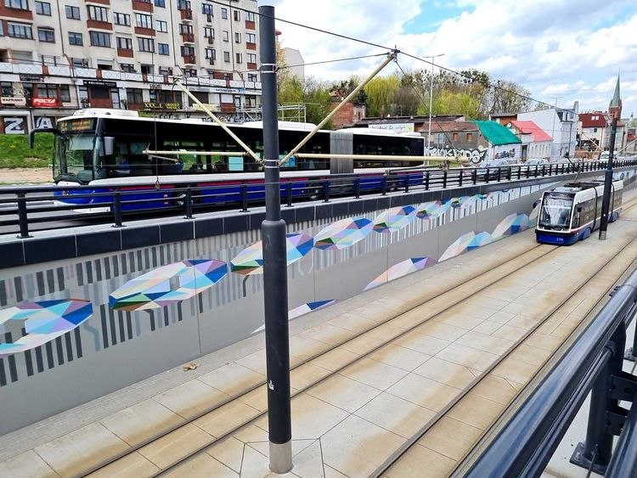
Przykładowe kluczowe
kontynuowane inwestycje
Budżet Miasta 2022r.
Rozbudowa ul. Kujawskiej
i tramwaj na Babią Wieś

Slide 10
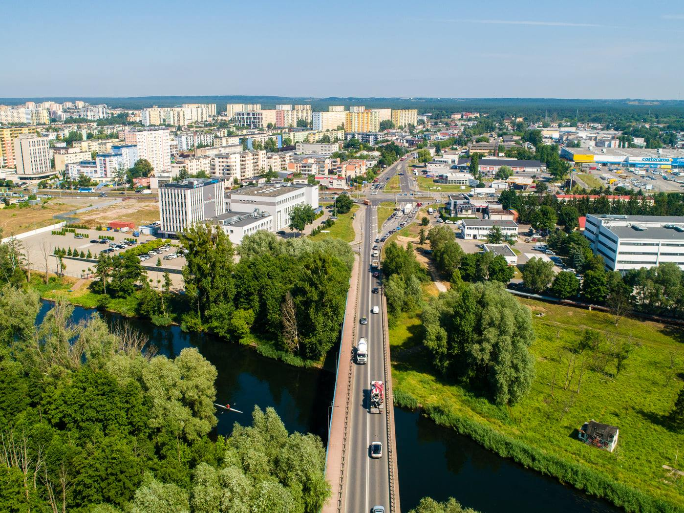
Przykładowe kluczowe
kontynuowane inwestycje
Budżet Miasta 2022r.
Budowa nowych mostów
nad Brdą łączących ulice
Fordońską i Toruńską

Slide 11
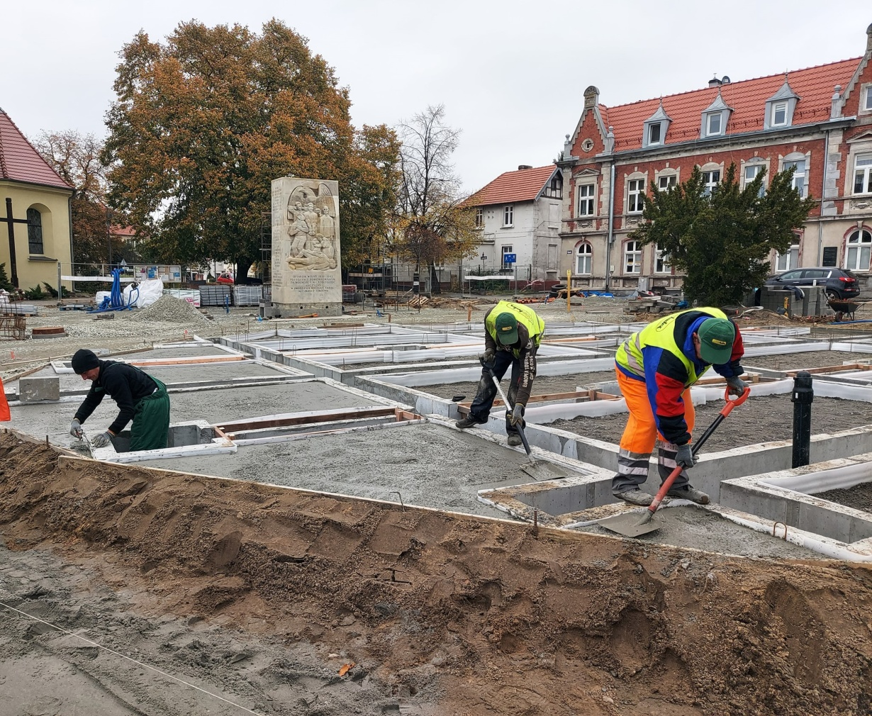
Przykładowe kluczowe
kontynuowane inwestycje
Budżet Miasta 2022r.
Rewitalizacja
Starego Fordonu

Slide 12
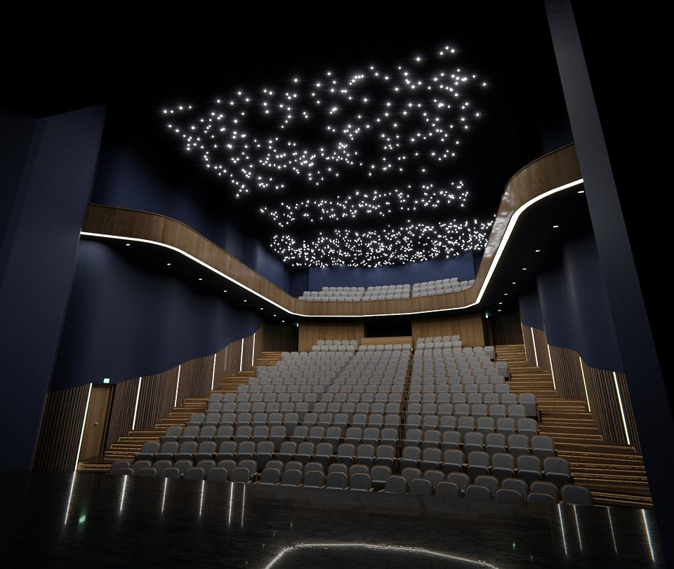
Przykładowe kluczowe
kontynuowane inwestycje
Budżet Miasta 2022r.
Przebudowa
Teatru Polskiego Bydgoszcz

Slide 13
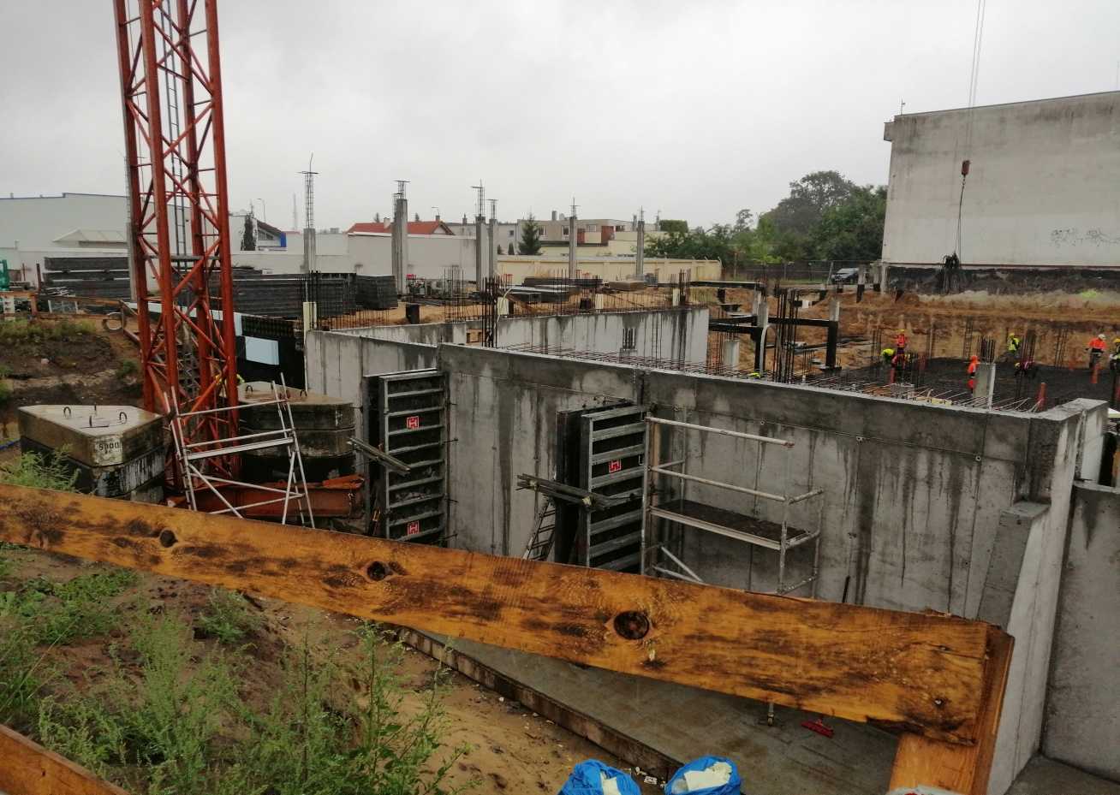
Przykładowe kluczowe
kontynuowane inwestycje
Budżet Miasta 2022r.
Budowa basenu
na osiedlu Miedzyń

Slide 14
Przykładowe projekty pod nową perspektywę unijną
Nowe trasy tramwajowe
Przebudowa ul. Nakielskiej
Termomodernizacje szkół i przedszkoli
Nowe drogi rowerowe
II etap rozbudowy TP Bydgoszcz – Fordońskie Centrum Kultury

Slide 15
Wzrost PIT Bydgoszczy
- 2015 w porównaniu do 2010r.: 130% tj. o 89 mln zł
- 2020 w porównaniu do 2015r.: 132% tj. o 125 mln zł
- pw 2021 w porównaniu do 2020r.: 112% tj. o 60 mln zł
Wzrost CIT Bydgoszczy
- 2015 w porównaniu do 2010r.: 150% tj. o 10 mln zł
- 2020 w porównaniu do 2015r.: 134% tj. o 10 mln zł
- pw 2021 w porównaniu do 2020r.: 121% tj. o 8 mln zł
Budżet Miasta 2022r.
w tym samym czasie Rząd ściągnął podatków:
- w 2020r. 143% w porównaniu do 2015r.; to jest 111 miliardów zł więcej
- w 2021 (plan 10.2021) 115% w porównaniu do 2020r.; to jest 55 miliardów zł więcej
W latach 2015-2020 tylko 22% przyrostu dochodów podatkowych Budżetu Państwa trafia do samorządu…..
Dochodu od mieszkańców i przedsiębiorców

Slide 16
Budżet Miasta 2022r.
Plan dochodów podatkowych (w tym PIT i CIT) na 2022 rok zakłada:
Budżet Państwa wzrost o 22 miliardy złotych tj. wzrost o 5,1%
Budżet Bydgoszczy spadek o 71 milionów złotych tj. spadek o 7,6%
Czy na Polskim Ładzie nikt nie traci????

Slide 17
Budżet 2022r. – warunki tworzenia
Prawdziwe konsekwencje ustaw
Źródło: dokumenty rządu złożone w parlamencie

Slide 18
Budżet Miasta 2022r.
Wsparcie Rządu:
Brak rekompensaty strat będącej pokryciem straty
Zmiany prawne zmierzające do zaciągania długów przez samorządy
Konieczność zaciągania długów na spłatę kredytów
Brak jakiegokolwiek wsparcia w spłacie tych długów

Slide 19
Budżet Miasta 2022r.
Wyszczególnienie PLN | Wykonanie 2019 | Wykonanie 2020 | PW 2021 | Projekt budżetu 2022
DOCHODY OGÓŁEM | 2 373 065 835 | 2 380 207 265 | 2 592 139 827 | 2 265 624 485
Dochody bieżące | 2 145 704 150 | 2 221 652 092 | 2 389 272 291 | 2 042 671 571
Dochody majątkowe | 227 361 685 | 158 555 173 | 202 867 536 | 222 952 914
WYDATKI OGÓŁEM | 2 445 483 390 | 2 422 608 929 | 2 518 336 024 | 2 536 822 012
Wydatki bieżące | 1 853 929 165 | 2 014 341 372 | 2 144 831 098 | 2 015 910 687
w tym energia | 65 258 723 | 68 912 775 | 85 930 102 | 102 456 326
Wydatki majątkowe | 591 554 225 | 408 267 557 | 373 504 926 | 520 911 325
WYNIK OGÓŁEM | -72 417 555 | -42 401 664 | 73 803 803 | -271 197 527
wynik bieżący | 291 774 985 | 207 310 720 | 244 441 193 | 26 760 884
PRZYCHODY | 251 892 320 | 242 443 365 | 0 | 338 791 694
kredyt |  |  |  | 250 488 955
wolne środki |  |  |  | 88 302 739
ROZCHODY | 47 031 400 | 53 406 636 | 57 594 247 | 67 594 167
spłata długu |  |  |  | 67 594 167
Kwota zadłużenia | 1 060 427 580 | 1 124 795 655 | 1 067 201 408 | 1 250 096 196

Slide 20
Budżet Bydgoszczy 2022r.
Wysoka i rosnąca inflacja
Rosnąca presja na wynagrodzenia
Rosnące koszty kredytów
Rosnące ceny energii
Rosnące ceny paliw
W warunkach malejących dochodów

Slide 21
Budżet 2022r.
Zagrożenia na rok przyszły i lata następne
Brak pewności dochodów Miasta na rok 2023 i lata następne
Hiperinflacja - wzrost wydatków powyżej wartości planowanych
Wzrost wartości odsetek od kredytów.
Presja na wzrost wynagrodzeń.
Brak szans w zakresie wzrostów dochodów – Minister Finansów wzrost PIT ponad jego prognozę odda nam w 2023 roku …. w ratach.
Źródła finansowania inwestycji ograniczone są do:
  26,6 mln zł nadwyżki operacyjnej
  dochodów z UE (ale problemem jest finansowanie wkładu własnego oraz czy te dochody będą)
  Rządowe finansowanie „konkursowe” prawie dla wszystkich
Zagrożenie braku pieniędzy na spłatę kredytu i płacenie za usługi dla mieszkańców
Brak możliwości ostrożnego planowania.

Slide 22
Budżet 2022r.
Zagrożenia na rok przyszły i lata następne
Zagrożenie podstawowe:
Brak jakiejkolwiek przewidywalności Rządu
w zakresie finansów samorządów

